Slide 1
Chapter 1 计算系统概述

Slide 2
1.1 计算机
Computer
初始：从事计算工作的人
早期：实现数学意义上的“自动计算”——机器的概念
发展：处理的数据既包含数，更多的是非数，例如图形图像、语音以及文本
计算系统=计算机+数据
计算机系统=硬件+软件

Slide 3
计算机系统
计算机 系统 | 硬件系统 | 处理器系统(主机)
 |  | 存储器系统
 |  | I/O设备 | 输入设备
 |  |  | 输出设备
 | 软件系统 | 系统软件 | 操作系统
 |  |  | 编程语言
 |  |  | 工具软件
 |  | 应用软件 | 办公软件
 |  |  | 其他应用软件

Slide 4
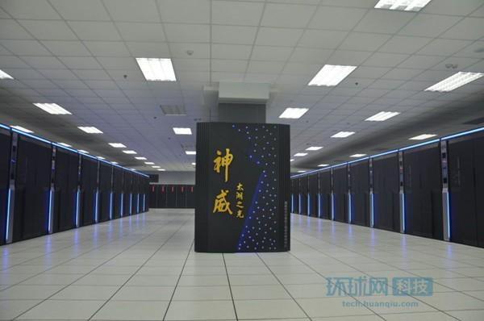
1.1.1 硬件
按计算机的规模及销售价进行划分
超级计算机（巨型计算机，千万USD）：
通常用于极为复杂的、海量的数据处理领域，例如地震模拟、核武器试验、气象分析、生物信息处理等。
2018年最新超级计算机排名
排名 | 名称
1 | Summit（美国）
2 | 神威 太湖之光（中国）
3 | Sierra(美国)
4 | 天河二号（中国）
5 | ABCI（日本）
安装了40960个中国自主研发的“申威26010”众核处理器，性能相当于200多万台普通电脑

Slide 5
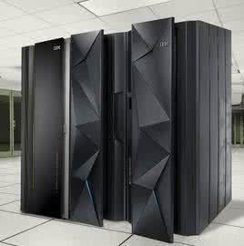
大、中型计算机（数百万USD）
通常用于跨国企业的信息系统，例如银行、航空公司等
小型计算机（数万至数十万美元）
通常可以作为企业、政府、学校等机构的网络服务，或者用于研究机构、较大型工程设计的领域。
PC，微型计算机
嵌入式系统
智能手机
大型机

Slide 6
1.1.2 软件
软件：“看不见”的，却是不可或缺的
所有与计算机相关的文档、程序、语言等都可以归类为软件
软件系统
系统软件（System Software）：服务于计算机本身，如操作系统
应用软件（Application Software）：解决特定问题，如office

Slide 7
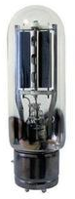
1.2.1 计算机简史—硬件史
第一台现代计算机的诞生：1946年的ENIAC（Electronic Numerical Integrator And Computer，电子数字积分计算机）
1946～1958 电子管（第一代）
采用的是电子管作为主要元件
体积大，故障率高

Slide 8
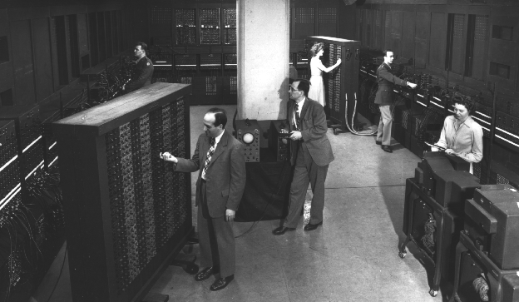
ENIAC计算机和主要发明人J. 毛赫利和艾克特<左前>

Slide 9
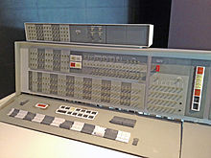
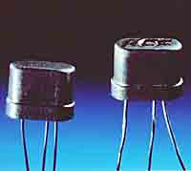
1959～1963 （第二代） 晶体管
典型机 IBM7094

Slide 10
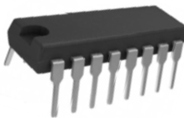
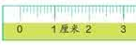
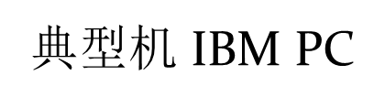
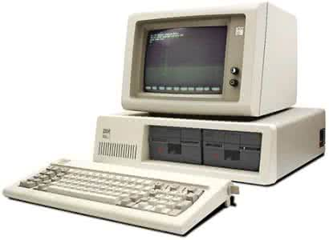
1963～1975 （第三代） 集成电路（Integrated Circuit,IC）
1958年发明了集成电路
摩尔博士预言IC上能被集成的晶体管数目将会以每18个月翻一番的速度稳定增长—摩尔法则
1975～至今（第四代）大规模集成电路（LSIC）
PC
Intel and Microsoft
主板

Slide 11
1.2.2 软件的进化
第一代计算机时期
用机器语言编写的
不同的计算机使用不同的机器语言，程序员必须记住每条及其语言指令的二进制数字组合
末期出现了汇编语言
第二代计算机时期
开始使用高级程序设计语言，如FORTRAN（用于科学与工程计算），COBOL（商业应用程序设计）
脱离硬件束缚，软件不再捆绑硬件销售
第三代计算机时期
出现了操作系统（单任务的操作系统）
出现了大量的程序设计高级语言和专门求解某一个问题的软件包，例如著名的统计软件SPSS
计算机的使用从专业到普通用户

Slide 12
第四代计算机时期
更好用、更强大的操作系统被开发了出来，如PC机上的DOS系统及Macintosh机的OS(图形用户界面，彻底改变了人机交互的方式）
出现了结构化程序设计语言，如：Pascal，C语言，加快了系统软件和应用软件的开发速度，软件形成产业
九十年代后，以图形界面为特征的WINDOWS操作系统取代字符界面的DOS操作系统
面向对象的程序设计方法的出现
本世纪初，软件产业超过了硬件，出现了一个新的行业：服务

Slide 13
1.3 计算机模型
计算机的定义：是一种现代化的信息处理工具，它对信息进行处理并提供结果，其结果（输出）取决于所接收的信息（输入）及相应的处理算法
——《计算机科学技术百科全书》
理解计算机系统的最好方法也是通过模型
数据处理机模型
现代计算机模型

Slide 14
1.3.1数据处理机模型
黑盒模型
定义了计算机的功能，即计算机就是处理数据的机器
该模型指出：计算机在数据处理过程中，输入的数据相同，那么输出结果将能够重现；输入的数据不同，输出结果也能够随之改变
体现一致性
缺点：不能体现计算机的灵活性

Slide 15
具有程序能力的数据处理机
程序（Program）
简单地被理解为按照预定的步骤进行工作
程序是处理数据的算法的具体实现
输出结果既和输入数据有关，还取决于加载的处理程序
体现灵活性

Slide 16
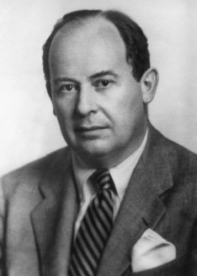
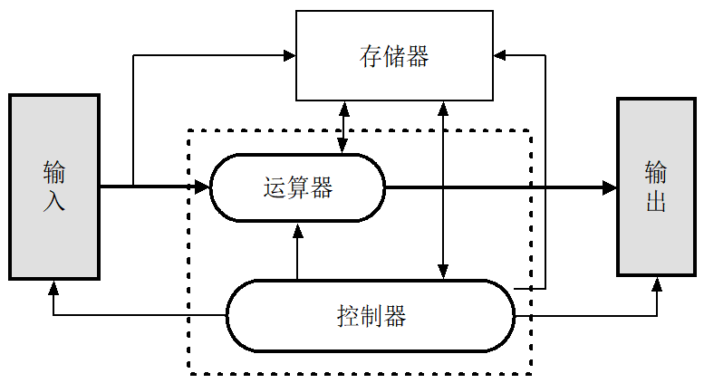
1.3.2 现代计算机模型
现代计算机模型(冯·诺依曼)
计算机有五个组成部分：输入、存储、处理（运算）、控制和输出
三个子系统:
CPU
存储器
输入/输出(I/O)
CPU:运算器+控制器

Slide 17
程序存储原理
程序和程序执行所需要的数据在执行前存放到存储器中
要求程序和数据采用同样的格式——二进制
如何使计算机自动执行程序
执行程序时,给出程序所在的存储位置
程序存储的另一个重要的理由是
程序的“重用”

Slide 18
1.4 计算机组成
计算机硬件由处理器、存储器、输入/输出三个子系统构成。
连接三个子系统的是总线（Bus）
总线是一组导线，是三个子系统之间信息传输的通道。按传输的信息类型分为：地址总线、数据总线和控制总线。

Slide 19
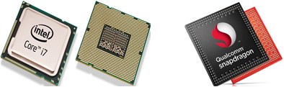
1.4.1 处理器系统(CPU)
计算机中的处理器系统可以是单一的CPU芯片，也可以是多个CPU芯片组成的阵列。
目前主要的处理器厂商为Intel、AMD等公司。无线设备的处理器主要由Qualcomm（高通）公司提供
我国自主设计制造的CPU芯片，如神威超级计算机使用的处理器SW1600，其内核达16个。在移动设备中，华为设计生产的海思麒麟系列芯片已经可以媲美高通的骁龙芯片。

Slide 20
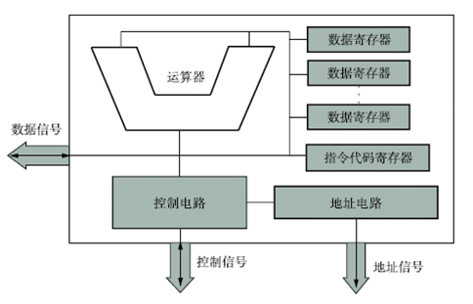
处理器的结构模型
在功能上，CPU是运算器和控制器的集合。执行指令的部件
从逻辑上，可分为5个部分，包括运算器、控制电路、地址电路和数据寄存器与指令代码寄存器

Slide 21
运算器（ALU），执行算术运算和逻辑运算的电路部件。
数据寄存器（Data Register），存放运算器执行运算所需的数据。数据在执行运算前已经存入其中。
指令代码寄存器（Instructor Code Register），存放处理器执行操作需要的指令代码。
控制电路（Controller) ，对指令代码进行译码并产生控制运算器执行运算的信号、发出到存储器进行数据读/写信号及其他各种控制信号。
地址电路（Address，Program Counter) ，负责产生并输出地址信号，在控制信号的作用下指定存储器或者外部设备进行相关的数据传输操作。

Slide 22
处理器的性能指标
主频：衡量CPU运行速度的参数。
CPU数量、内核数量
字长：处理器一次能够处理的最大二进制数的位数。
协处理器：不单独工作、在CPU的协调下完成任务，如：处理浮点运算的协处理器。
内部高速缓存器(Cache)

Slide 23
CISC和RISC
两种类型的处理器系统的设计，采用两种完全相反的设计方法，主要区别是处理器所拥有的指令的数量和复杂程度不同：
CISC(Complex Instruction Set Computer 复杂指令集计算机)——Intel公司
使用数量和种类较多的指令，典型的CISC有300条以上的指令
程序设计比较容易，CPU设计相对复杂
RISC(Reduced Instruction Set Computer 精简指令集计算机)——Apple公司, SW（神威）处理器
只包含常用指令且指令的长度和执行时间都相同，一般使用的指令数目在100 条以内
程序设计比较复杂，CPU设计相对容易
哪种设计更能提高计算机性能，视计算机承担的任务而定

Slide 24
1.4.2 存储器
实现计算机记忆功能的是存储器系统，它是保存程序代码和数据的物理载体。
存储模式和存储容量
存储器由若干个存储单元组成，每个存储单元都有一个唯一的标识叫做存储器地址，用二进制位模式进行标识
数据存放在存储单元中，存储单元以字节（Byte，缩写为B）为单位，一个字节由 8 位二进制位（bit，缩写为b）组成。
存储容量即存储器中存储单元的总数，也叫做字节数，或者称为地址空间。
存储器分内（主）存储器和外（辅助）存储器

Slide 25
存储单位
单位
实际字节数
近似表示方法
B(Byte)
字节
1
1
KB(K Byte)
千字节
2¹⁰
10³
MB(M Byte)
兆字节
2²⁰
10⁶
GB(G Byte)
千兆字节（吉）
2³⁰
10⁹
TB(T Byte)
兆兆字节（太拉）
2⁴⁰
10¹²

Slide 26
内存储器（主存储器）
由半导体存储器组成，是电子器件，运行速度快,内存与CPU直接互联，由CPU根据存储单元地址进行存取操作
每个内存单元存储1个字节的地址，地址也按二进制位进行标识，连续存放。
内存空间和CPU地址总线数目有关。
若地址总线32根
则寻址空间：4G

Slide 27
内存主要有两种类型：
随机存取存储器（RAM，Random Access Memory），计算机主存储器系统中的主要组成部分
可以随时对RAM写入数据，也可以随时从RAM单元读取数据
易失性——数据会由于系统断电而消失
RAM根据其保持数据的方式可以分为
动态RAM（Dynamic RAM，DRAM）
静态RAM（Static RAM，SRAM）
DRAM的存取速度较慢但价格要便宜些 ，动态RAM制作内存条，静态RAM用作高速缓冲器（Cache）
Cache位于CPU和内存之间

Slide 28
只读存储器（ROM，Read Only Memory），断电后存储的数据不会丢失。分类：
PROM ——一次性写入的存储芯片，数据一旦写入不能被改写
EPROM ——如果数据需要被改写，就需要用一种紫外线光设备将原数据擦除后再重新写数据
EEPROM（Electrically Erasable Programmable Read-Only Memory，电可擦除可编程只读存储器）——加电即可删除原来数据，以Byte为擦除单位，工艺相对复杂，价格很高，容量小。
ROM一个重要的应用——存放启动计算机所需要的BIOS (Basic Input and Output System，基本输入输出系统)程序。计算机每次开机都执行相同的操作，所以 BIOS程序是固定不变的，它被“固化” 在ROM 中。

Slide 29
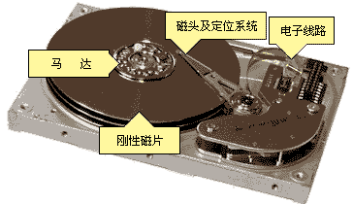
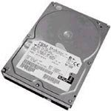
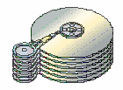
外存储器（辅助存储器）
位于主机“外部”，用来保存程序和数据，主要是磁盘，数据存储具有持久性，存储容量大(TB级)。缺点是速度慢
磁盘 （Magnetic Disk，简称Disk）
磁盘是涂有磁性材料的塑料片（软盘，已淘汰）或合金片（硬盘）
存储信息：被磁化为数据1，无磁性为数据0
硬盘旋转很快、记录密度高，要求无尘环境，因此密封磁头、盘片、电机、读写电路成一个不可随意拆卸的整体。

Slide 30
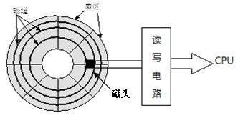
工作过程
在磁盘读写电路的控制下→读写磁头沿着盘片直线移动，盘片围绕中心轴高速旋转→数据的寻找和读取
磁盘读写电路接受来自CPU发出的操作命令，在CPU和磁盘之间进行数据交换。
磁盘表面结构
磁盘被划分为磁道（同心圆），磁道被划分扇型区域
数据存储在磁道上（每个扇区中），程序代码和数据以扇区为最小存储单位

Slide 31

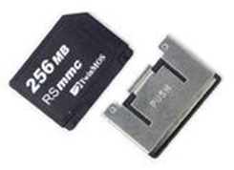
固态存储器
固态存储器(Solid State Disk，SSD)，存储介质是闪存（Flash Memory），
闪存从原理上讲就是可改写的半导体存储器，属于EEPROM的改进产品（以块为擦除单位，简化了电路，数据密度更高，降低了成本，容量大）
优势
继承了半导体存储器速度快的优点
克服了RAM的易失性
类型
U盘，固态硬盘(Solid State Drives,SSD)
卡片式固态存储器：CF卡（快闪卡）、SD卡（安全数字卡）、MMC卡（多媒体卡）、SM卡（智能卡）

Slide 32
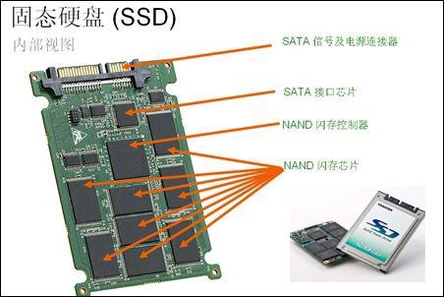
固态硬盘(Solid State Drives,SSD)
内部构造十分简单，主体就是一块PCB板，上面最基本的配件就是控制芯片，缓存芯片（部分低端硬盘无缓存芯片）和用于存储数据的闪存芯片。
全电路结构，没有磁盘、光盘的机械部件，
没有电机加速旋转的过程,固态硬盘启动快。
不用磁头，快速随机读取，读延迟极小
耗电小，不需要专门电源，可以直接使用主机供电
SSD用于装载系统软件的主硬盘，普通硬盘作为数据盘
Notes:
EEPROM (Electrically Erasable Programmable Read-Only Memory)，带电可擦可编程只读存储器--一种掉电后数据不丢失的存储芯片。 EEPROM 可以在电脑上或专用设备上擦除已有信息，重新编程。一般用在即插即用。

Slide 33
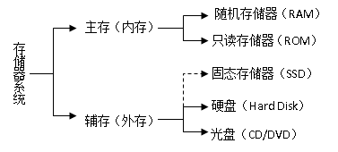
存储器的主辅结构
使用高速的半导体存储器作为主存储器
使用较低速的磁盘、光盘作为辅助存储器。

Slide 34
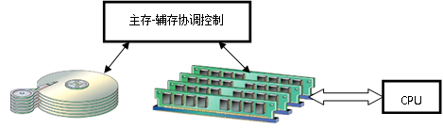
基本工作原理
程序和数据存储在外存中，被执行的程序和数据从外存中调入主存运行，运行结束程序和数据被重新存入外存
这种主存—辅存结构具有很好的互补性，同时也是经济的
主存容量小，有易失性,但速度快，承担运行程序的任务
外存速度慢，但容量大，持久保存，主要用于保存程序和数据；

Slide 35
1.4.3 输入输出
通常讲的外部设备（外设），包括输入设备和输出设备，
输入设备
是人们向计算机系统发出操作命令、输入操作数据的装置。
键盘
101键、104键。
鼠标
移动鼠标指针并按下鼠标键，它在显示器上的位置数据就会被捕捉到计算机中，并根据位置信息对按键动作进行响应。

Slide 36
输出设备
把计算机处理的结果，以数字、字符、图像、声音等形式表示出来。
显示器
主要技术指标：分辨率（越高，显示质量越好）
分类：CRT显示器和液晶（LCD）显示器两类
打印机
主要技术指标：点密度DPI（每英寸点数，越高，打印质量越好）
针式打印机（除专用票据打印机，基本淘汰）
喷墨打印机（墨盒喷墨打印）
激光打印机（硒鼓成像）

Slide 37
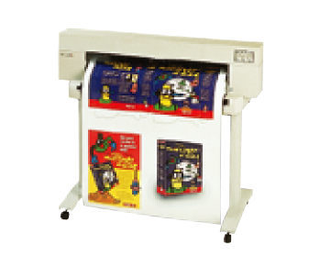
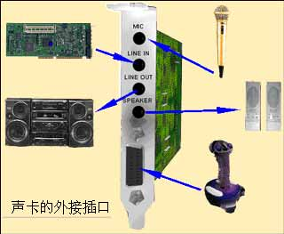
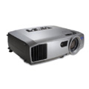
其他输入/输出设备
数码相机、数码摄像机、摄像头、语音话筒、游戏操作杆
光电阅读器、POS机、光笔
读卡器
扫描仪、传真机
触摸屏
专业的音频/视频设备
绘图仪等
数码产品播放器

Slide 38
端口
是外部设备与主机连接器，又称接口（Interface），带接口电路，负责在慢速的外设和高速的主机之间建立一个缓冲
端口（接口）是一种技术，也是一种标准：符合这个标准的设备都可以直接插入端口实现与计算机的连接，这就是即插即用（Plug and Play，PnP）。
最常见：USB接口
端口和主机的数据传输模式有两种：并行或串行。
并行一次传输8位数据（字节模式）
串行每次传输1位数据（也是位模式）。

Slide 39
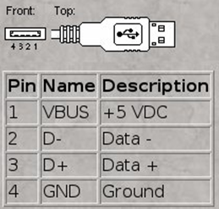
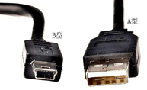
USB
它是一种总线标准，也是一种技术。由Intel公司发起并制定的通用串行总线标准。
USB使用4线结构，USB设备自身无须配备电源
USB2.0标准接口分为四种类型：A型、B型、Mini型还有后来补充的Micro型接口，数据传输速率最大为480Mbps
A型接口是标准的USB接口，通常用于连接计算机，B型接口连接外部设备，如打印机等
Mini-USB接口被广泛应用在数码产品上，如MP3，数码相机以及移动硬盘等等
早期手机(除苹果- Lightning )充电器接口标准为Micro USB。
2015年CES(消费电子产品)展上，Intel 联合USB实施者论坛向公众展示了USB 3.1(最大传输速率10Gbps)技术,其接口是USB Type C(支持双面插入)

Slide 40
1.5 操作系统
1.5.1 计算机系统的核心
定义
操作系统是计算机硬件和用户 (其他软件和人)之间的接口，位于计算机系统核心的操作系统，它使得用户能够方便地操作计算机，能有效地对计算机软件和硬件资源进行管理和使用。
用户
应用软件
其他系统软件
操作系统
机器硬件

Slide 41

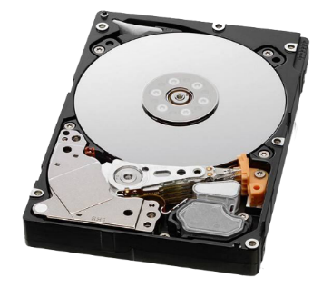
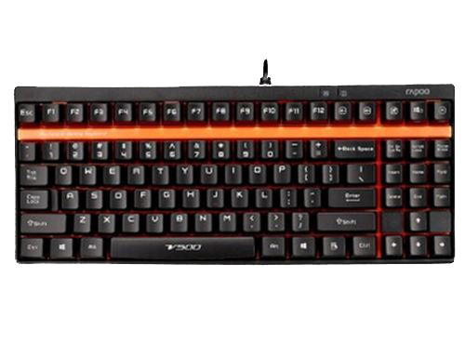
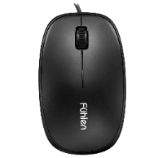
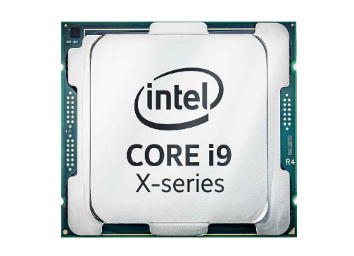
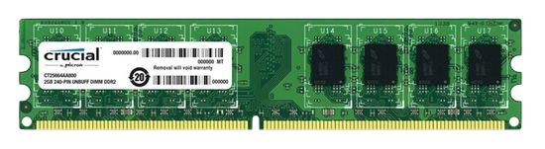
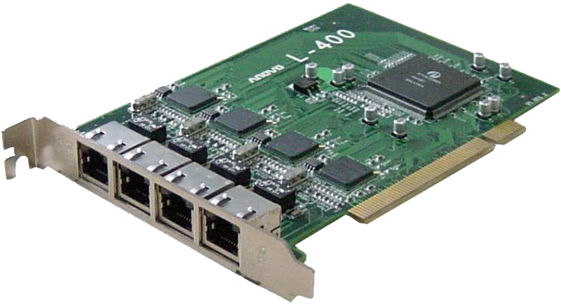

01.操作系统管谁？
硬盘
外设
操作系统
CPU
内存
文件
驱动

Slide 42
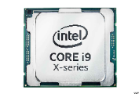
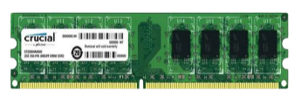

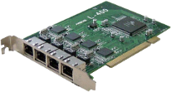
03.功能1 操作系统接口
用户可以通过三种方式使用计算机
用户
应用程序
图标`窗口方式
图形接口
命令方式
命令接口
系统调用方式
程序接口
操作系统
系统调用
Shell命令
图形窗口
内核（Kernel）
计算机硬件
三种方式都是由OS提供的接口来实现
CPU
内存
硬盘
驱动

Slide 43
层次结构：
内核（kernel）：是操作系统的核心,管理计算机各种资源所需要的基本模块（程序）代码
文件管理、设备驱动、内存管理、CPU调度和控制
用户接口（shell）
Shell（外壳程序）负责接收用户（包括用户执行的应用程序）的操作命令，并将这个命令解释后交给Kernel去执行。
DOS系统将Shell叫命令解释器（Command）
在Windows系统中Shell是 GUI，用户交互界面
在Kernel和用户之间的接口部分就是Shell程序
位于操作系统核心的Kernal
内核
用户接口
用户/程序

Slide 44
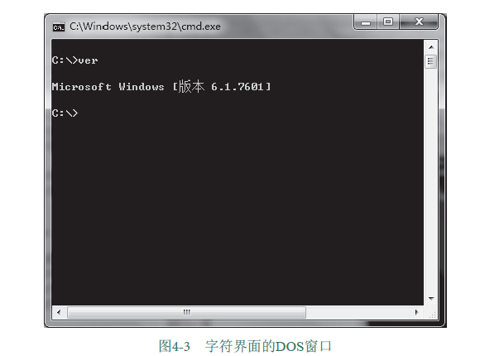
常见操作系统
MS- DOS
单用户操作系统。
DOS采用字符界面，其中的命令一般都是英文单词或缩写。
由于DOS系统有广泛的用户群，在Windows中成为一个任务（命令提示符窗口）被保留下来。

Slide 45
Windows
基于图形用户界面(GUI)的操作系统。
它可以同时运行多个应用程序(多任务)
众多版本Windows 3.X、Windows NT、Windows 95、97、 98……Windows 7
个人版、专业版、企业版，乃至支持庞大用户量的数据中心版。
Mac OS
Mac OS是Apple公司为其Macintosh系列计算机设计的操作系统。
早于Windows，且也是基于GUI的 。
具有很强的图形处理能力，被公认为是最好的图形处理系统。

Slide 46
UNIX/Linux
UNIX是非常著名的多用户多任务分时操作系统。
UNIX不仅是一个运行可靠、稳定的系统，而且由其开创的操作系统技术一直为其他操作系统所遵循，因此它成了事实上的标准。
Linux是一套免费使用和自由传播的类Unix操作系统。
Linux被认为是一种高性能、低开支的，可以替换其他昂贵操作系统的软件。

Slide 47
移动设备操作系统
Android（安卓）
Google公司收购了原开发商Android后，联合多家制造商推出的面向平板电脑、移动设备、智能手机的操作系统。基于Linux开放的源代码开发且仍然是免费系统。
iOS
Apple公司为其生产的移动电话iPhone 开发的操作系统。主要应用于Apple的i系列数码产品，如iPhone、iPAD等

Slide 48
1.5.2 资源调度
操作系统庞大，但归结起来就是对各种应用程序使用CPU、存储器和外设进行调度，分为：
CPU调度（进程管理 ）
内存调度（管理）
设备管理
文件管理
操作系统
用户界面
进程管理
内存管理
设备管理
文件管理

Slide 49
进程管理 （CPU 调度）
进程（Processes）指正在执行中的程序
进程管理最重要的任务是进程调度，其目的就是有效管理而且防止死锁。

Slide 50
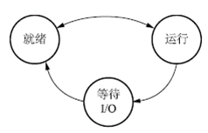
CPU调度
现代操作系统支持多任务处理，成为进程的程序已经被调入内存，比较常用的调度方法是时间片轮转法
按照FCFS(First-Come, First-Served,先来先服务调度)原则，排成一个队列。
每次调度，把CPU分配给队首进程，并令其执行一个时间片。 当执行的时间片用完时，由一个记时器发出一个时钟中断请求，该进程被停止，第2个时间片分配给第2给进程；依次循环。当进程获取时间片后有三种状态：
时间片内未完成任务
需要I/O操作
任务完成，进程中止并退出内存
多级反馈队列：在系统中设置多个就绪队列，并赋予各队列以不同的优先权。

Slide 51
死锁
进程管理的一个主要任务相互有关联的进程能够同步，不要产生死琐
死锁指多个进程因竞争共享资源而造成的一种僵局，若无外力作用，这些进程都将永远不能再向前推进。
A
D
B
C
交通控制
发生死锁会导致系统处于无效等待状态，因此必须撤销其中的一个进程。例如在Windows中，可用“任务管理器” 终止没有响应也就是无效的进程。

Slide 52
内存调度（管理）
操作系统动态监控计算机内存空间的使用情况，当某个程序执行结束后，系统就会自动将它占用的内存单元收回以供其他程序使用。这部分的管理就涉及：
内存调度
内存和外存数据交换
内存保护机制

Slide 53
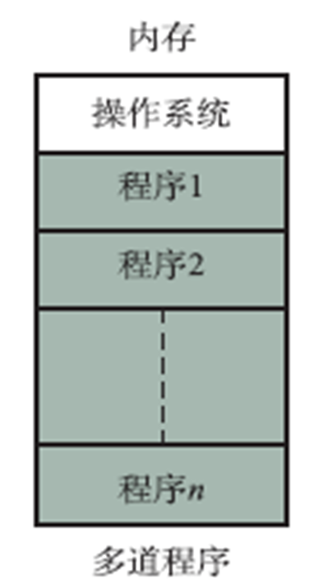
内存管理
操作系统的一个重要任务就是要解决“内存不足”以致程序无法运行的问题。一般可以分为单道程序（早期）和多道程序：
单道程序：内存中除一小部分装载操作系统，大部分被单一的程序所使用。
多道程序：可以装入多个程序并“同时”执行这些程序，由CPU轮流。按照内存和外存是否交换程序和数据进行划分，有两种实现多道程序的技术：
非交换技术：程序运行期间全部在内存进行，不和外存交换数据。
交换技术：程序在运行期间需要和外存交换数据。

Slide 54
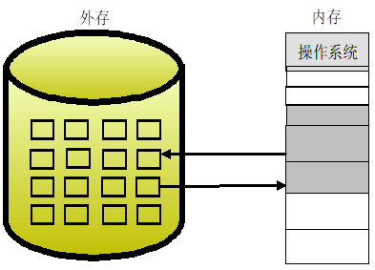
内存和外存数据交换
内存空间是有限的，读写硬盘耗费的时间长—缓存技术
虚拟内存——在磁盘上开辟一个比内存要大的空间(Win建议1.5倍）,把被执行的程序装载到这个区域中，并按照内存的结构进行组织。
当需要调入内存时，直接从虚拟内存中进行映射操作。
内存保护机制
保障计算机运行顺畅、利于操作系统调度

Slide 55
设备管理
有成千上万种各式各样的设备要接到计算机，而对操作系统而言，凡是接入计算机的设备都应该被纳入它的管理范围，如何有效管理呢？——做到设备无关性
操作系统从众多的I/O设备中抽象出若干通用类型，每个类型都可以通过一组标准函数（软件接口程序）来访问
设备的差异被设备驱动程序所封装。即设备驱动程序一方面适合各类设备；一方面也提供了一组标准接口。
那么，抽象出的通用的I/O设备分几类？
块设备（如磁盘）：信息存储在固定长度块（扇区）中；每个块有自己的地址；信息传递以块为单位
字符设备（如键盘、鼠标器）：以字符为单位接收/发送
操作系统不直接操纵设备，它是通过管理设备的驱动程序间接使用设备

Slide 56
1.5.3 文件系统
计算机无论其程序还是数据，都是以电子、磁或光等不同的物理形态表示并存储的，用户是无法直接感受其存在的。
因此一种抽象的,易于理解的数据组织方式，用户能够“看到”程序和数据——文件
文件：是一个存储在存储器上的数据的有序集合，并标记为文件名。
文件系统：是所有文件的集合以及操作系统对文件的管理。

Slide 57
文件名
以字母和数字的组合唯一标识一个文件。不同操作系统的文件命名规则也不同。
Windows系统环境下的文件名是由字符和数字组成的，分三部分，格式为：[<盘符>] <文件名> [.扩展名]，例：C:\TEXT.TXT
文件名：1～N个字符组成
扩展名为由“.”开始的1～3个字符组成
扩展名的一个重要作用是计算机的程序是根据它们判断其用途的，并对数据文件建立与程序的关联。
有些软件在创建文件的同时给出文件扩展名
操作系统的注册表中有一个能被识别的文件类型清单

Slide 58
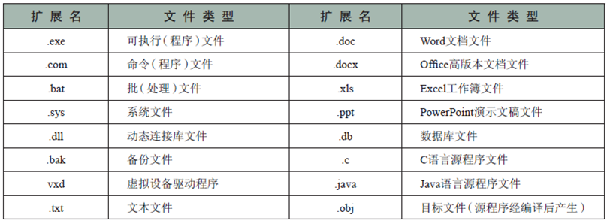

Slide 59
文件系统
计算机中的数据以文件的形式组织起来，那么，文件呢？如何组织、查找、存取…操作系统的文件管理，包括文件的组织和存储以及支持用户对文件的查找、使用。
建立用户能够所见（显示或打印时）的文件的逻辑结构，以实现文件的“按名存取”。在微软的操作系统中，这种逻辑结构就是 “目录”结构（Windows系统，目录被“文件夹” 代替）
为了便于实际存放和处理数据信息，文件系统必须为文件在物理设备上的存放确定一个规则。这就是文件的物理存储结构。不同的存储结构，就形成了不同的文件系统。

Slide 60
FAT系统
FAT——File Allocation Table，文件分配表。
操作系统通过建立文件分配表FAT，记录磁盘上的每一个簇是否存放数据。
特点：
小存储系统，系统开销小，系统损坏有可能被恢复
大容量系统，分区数目增加，性能迅速下降
NTFS系统（New Technology File System)
Windows高版本推荐使用NTFS，也保留了FAT32系统供用户安装时选择。
NTFS也是以簇为单位来存储数据文件，实际支持的磁盘分区最大达2TB。
系统文件可存在NTFS 盘或分区的任何物理位置，不必象FAT那样保存在引导区中，着就意味着任何磁道损坏都不会导致整个磁盘不可用。
安全性等方面的功能显著提高。

Slide 61
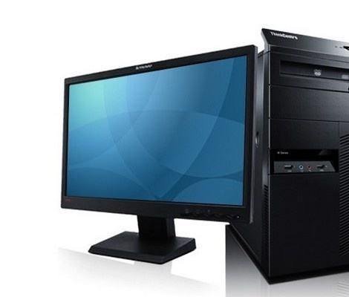
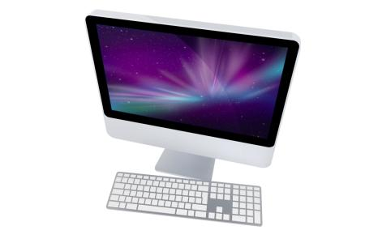
1.6 计算机网络
两台以上的计算机互联在一起——网络
0101010101100011111
目的：资源共享

Slide 62


Internet(互联网，因特网)
唯一覆盖全球的最大网络
开放性：入网机器都是主机(Host)
丰富的资源
虚拟社会
Web(万维网)
WWW(World Wide Web)
综合信息服务
超文本（Hyper Text Markup Language，HTML)
浏览器

Slide 63
1.7 数据和信息
计算机很重要的一个应用—构建信息系统
Information System
硬件
软件
数据
用户
过程
通信
ERP
企业资源管理
(Enterprise Resource Planning)

